Slide 1
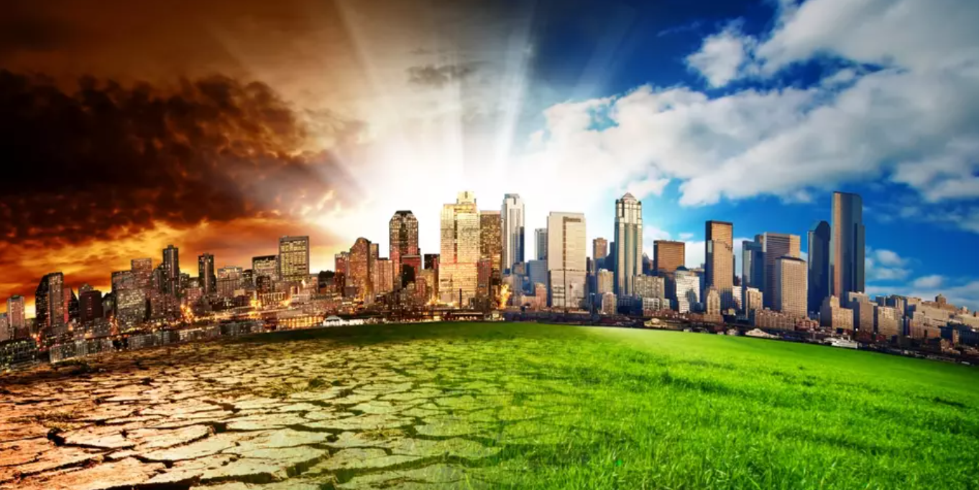

Slide 2
Introduktion

Slide 3
Jesus Kristus skal blive konge og regere fra Jerusalem over hele verden i tusindårsriget.
Antikrist.
”Den Store Trængsel”.
Bortrykkelsen (Jesu Kristi ”usynlige” gekomst)
Antikristens fredspagt med Israel.

Slide 4
Tror man på alt det…
…er man Dispensationalist

Slide 6
Første Thessalonikerbrev 5: ”Om tider og timer har I ikke brug for, brødre, at der skrives til jer. For I ved selv ganske nøje, at Herrens dag kommer som en tyv om natten. Når folk siger ”Fred og ingen fare!”, da er undergangen pludselig over dem som veerne over en der skal føde, og de skal ikke kunne undslippe. Men I brødre, er ikke i mørke, så dagen skulle overraske jer som en tyv. I er jo alle lysets børn og dagens børn. Vi tilhører ikke natten, og heller ikke mørket.
….
Så skal vi da ikke sove som de andre, men være vågne og ædru…Vi der tilhører dagen, skal iføre os troen og kærligheden som brynje, og håbet om frelse som hjelm.”

Slide 7
Mattheus 24, 43: ”Våg derfor, for I ved ikke, hvad dag jeres Herre kommer. Men det ved I, at vidste husets herre, i hvilken nattevagt tyven kommer, ville han vågne og forhindre, at nogen brød ind i hans hus. Derfor skal I også være rede, for Menneskesønnen kommer i den time, I ikke venter det.
2.Johannesbrev 2, 28: ”Og nu kære børn, bliv i ham, for at vi kan have frimodighed når han åbenbares, og ikke skal stå med skam over for ham ved hans genkomst.”

Slide 8
Bortrykkelsen…
Første Thessalonikerbrev 4, 16-17:
”For Herren selv vil, når befalingen lyder, når ærkeenglen kalder og Guds basun gjalder, stige ned fra himlen, og de, der er døde i Kristus, skal opstå først. Så skal vi, der lever og endnu er her, rykkes bort i skyerne sammen med dem for at møde Herren i luften, og så skal vi altid være sammen med Herren.”

Slide 9
Antikrist?
Fra Joh. Åbenbaring 13:
”Hele jorden fulgte dyret med undren og tilbad dragen, der havde givet dyret magten; og de tilbad dyret og sagde: »Hvem er dyrets ligemand, og hvem kan gå i krig mod det?”

Slide 10
…et genopbygget tempel?
”…lovløshedens menneske, der ophøjer sig over alt, hvad der hedder Gud og helligdom, så at han sætter sig i Guds tempel og udgiver sig selv for Gud.”

Slide 11
Johannes Åbenbaringen 1,1: ”Jesu Kristi åbenbaring, som Gud gav ham for at vise sine tjenere, hvad der snart skal ske, og som han kundgjorde og sendte med sin engel til sin tjener Johannes, der hermed bevidner Guds ord og Jesu Kristi vidnesbyrd, alt det, han har set. Salig er den, som læser op, og de, som hører profetiens ord og holder fast ved det, der står skrevet i den; for tiden er nær.”

Slide 12
Preterisme
Den Store Trængsel ligger i vores fortid.
Jesu tale på Olivenbjerget (Mattheus 24)
og en stor del af Johannes Åbenbaringen
omhandler begivenhederne omkring Jerusalems ødelæggelse i 70 e. Kr. .

Slide 13
Futurisme
Den Store Trængsel ligger i vores fremtid.
Jesu tale på Olivenbjerget (Mattheus 24)
og Johannes Åbenbaringen
omhandler begivenhederne omkring Jesu Anden Komme.

Slide 14
4 måder, at læse Johannes Åbenbaringen:
Futurisme
Preterisme
Idealisme
Historicisme

Slide 15
Premillennialisme
Jesus kommer tilbage inden tusindårsriget.
Jesus vil regere fra det fysiske Jerusalem over hele verden i bogstavelig 1000 år.
Pre = inden
Millenniet = Tusindårsriget

Slide 16
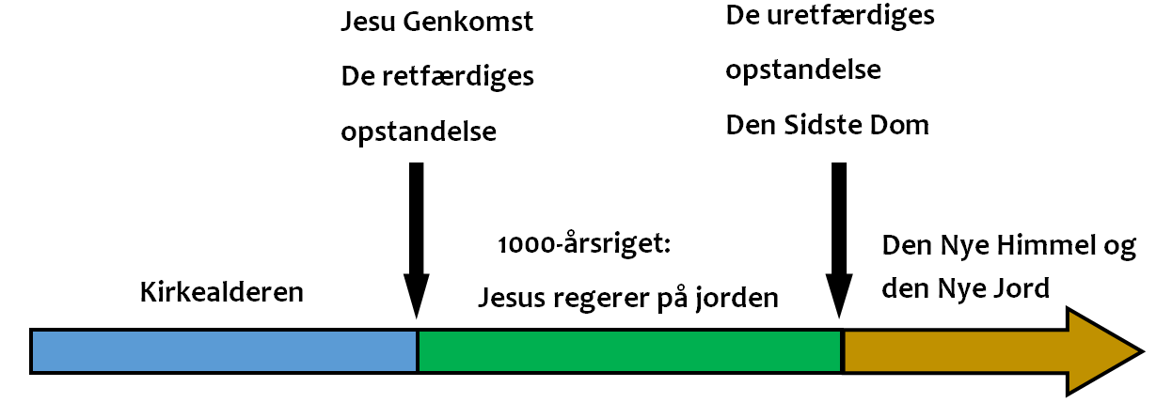
Premillennialisme / Dispensationalisme

Slide 17
Amillennialisme
Jesus kommer tilbage efter tusindårsriget.
Tusindårsriget er en lang periode, begyndte, da Jesus fik tronen i himlen, og varer indtil Hans genkomst.

Slide 18
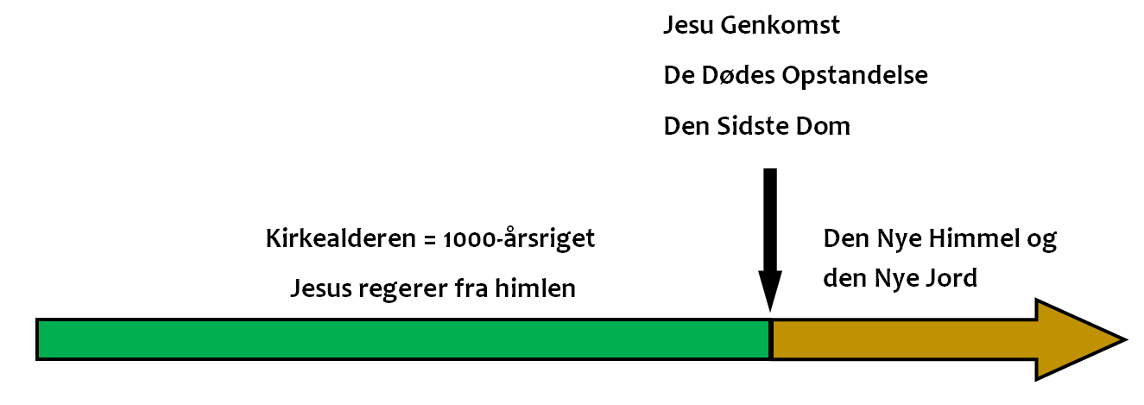
Amillennialisme

Slide 19
Post-millennialisme
Jesus kommer tilbage efter 1000-årsriget.
1000-årsriget er en længere periode, hvor de fleste af menneskene vil være kristne, og der vil af den grund være stor fred og velfærd i hele verden.

Slide 20
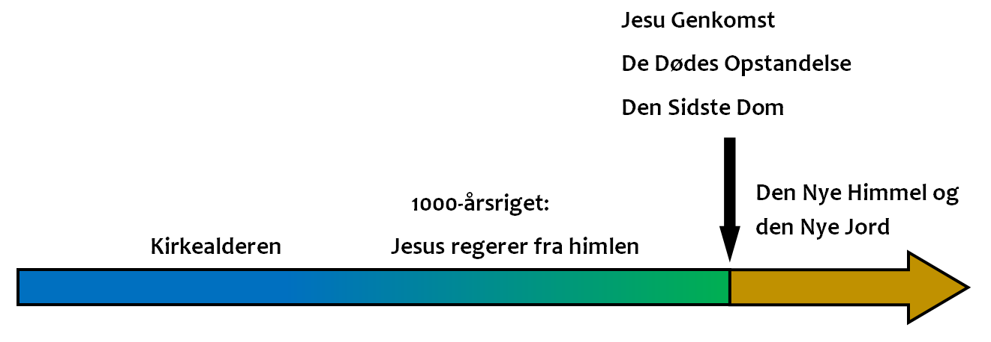
Postmillennialisme

Slide 21
Daniel 2: ”I de kongers dage skal himlens Gud oprette et kongerige, som i al evighed ikke skal gå til grunde, og intet andet folk skal få kongemagten. Det skal knuse og tilintetgøre alle de andre kongeriger, men selv skal det bestå i al evighed.”
Fra Salme 2: »Jeg har indsat min konge på Zion, mit hellige bjerg!« Jeg vil forkynde, hvad Herren har bestemt: Han sagde til mig: »Du er min søn, jeg har født dig i dag. På din bøn giver jeg dig folkene som ejendom og den vide jord som arvelod. Du skal knuse dem med et jernscepter, sønderslå dem som pottemagerens kar.«
Esajas Bog 9: ”For et barn er født os, en søn er givet os, og herredømmet skal ligge på hans skuldre. Man skal kalde ham Underfuld Rådgiver, Vældig Gud, Evigheds Fader, Freds Fyrste. Stort er herredømmet, freden uden ophør over Davids trone og over hans rige, så han kan grundfæste det og understøtte det med ret og retfærdighed fra nu af og til evig tid.

Slide 22
Esajas Bog 2: ”Til sidst skal det ske, at Herrens tempelbjerg står urokkeligt, højt over bjergene, knejsende over højene. Alle folkeslag skal strømme dertil, talrige folk skal drage af sted og sige: »Kom, lad os drage op til Herrens bjerg, til Jakobs Guds hus; han skal vise os sine veje, og vi vil gå på hans stier. For belæringen udgår fra Zion, og Herrens ord fra Jerusalem.«”
Esajas Bog 52: ”Hvor herligt lyder budbringerens fodtrin hen over bjergene! Han forkynder fred, han bringer godt budskab og forkynder frelse. Han siger til Zion: »Din Gud er konge.« Hør, dine vægtere løfter røsten, de jubler i kor, for med egne øjne ser de Herren vende hjem til Zion. Bryd ud i jublende kor, Jerusalems ruiner! For Herren trøster sit folk, han har løskøbt Jerusalem. Herren har blottet sin hellige arm for øjnene af alle folkene, hele den vide jord skal se vor Guds frelse.”

Slide 23
Kongerigeprofetierne i det Gamle Testamente:
Kongen, der skal regere…
…fra Jerusalem/Zion,
…på Davids trone,
…over sit folk Israel/Jakobs Hus.

Slide 24
Premillennialisme/Dispensationalisme:
Jesus kommer til at regere fra Jerusalem (her på jorden) i landet Israel efter Hans Anden Komme.
Amillennialisme:
Jesus regerer nu fra det himmelske Jerusalem over Sin kirke.

Slide 25
At tage Bibelen bogstaveligt…
Salme 50, vers 10:
”for alt skovens vildt er mit, dyrene på de tusinder af bjerge”.
Salme 84, 11:
”en dag i dine forgårde er bedre, end tusind jeg selv har valgt.”

Slide 26
Dispensationalisme
Gud har i øjeblikket har to folk, etnisk Israel (Jøderne), og sin Kirke (de kristne)
Der er stadigvæk løfter til etnisk Israel, som Gud vil opfylde i fremtiden.

Slide 27
Amillennialisme:
Gud har kun ét folk, som består af alle mennesker, Jøder og ikke-Jøder, som tror på Jesus Kristus.
Gud har opfyldt løfterne til ”Israel” i Kristus og i Sin Kirke.

Slide 28
Romerbrevet 4, 13: ”For det var ikke ved loven, at Abraham eller hans efterkommere fik løftet om at skulle arve verden, men ved retfærdighed af tro”
Galaterbrevet 3, 26-29: ”For I er alle Guds børn ved troen, i Kristus Jesus. Her kommer det ikke an på at være jøde eller græker, på at være træl eller fri, på at være mand og kvinde, for I er alle én i Kristus Jesus, og hører I Kristus til, er I også Abrahams afkom, arvinger i kraft af Guds løfte.”

Slide 29
Anden Korintherbrev 3, 7-16:
Men når dødens tjeneste, indhugget i sten med bogstaver, havde sin herlighed, så at Israels børn ikke kunne se på Moses' ansigt på grund af hans ansigts stråleglans, der dog forsvandt, hvor meget mere vil så ikke Åndens tjeneste have sin herlighed. Når den tjeneste, der fører til fordømmelse, havde sin herlighed, så er den tjeneste, der fører til retfærdighed, langt mere rig på herlighed. Det, der var herligt, har jo i dette tilfælde ingen herlighed sammenlignet med den alt overvældende herlighed. For når det, der forsvandt, havde sin herlighed, så skal det, der bliver ved med at bestå, have endnu større herlighed.
Et sådant håb har vi og går derfor åbent til værks og gør ikke som Moses, der lagde et slør over sit ansigt, for at Israels børn ikke skulle se, at det, der forsvandt, hørte op. Dog forhærdedes deres tanker, for indtil den dag i dag bliver det samme slør ved med at ligge over oplæsningen af den gamle pagt uden at tages bort, for det fjernes først i Kristus. Ja, lige til i dag ligger der et slør over deres hjerte, når Moses læses op. »Men hver gang én vender om til Herren, tages sløret bort«

Slide 30
Del 1:
Om Guds Rige

Slide 31
Er Guds Rige vigtigt?
Vi beder det…
Vi skal prædike det…
Vi skal søge det…

Slide 32
Anden Mosebog 19, 5-6:
”Hvis I adlyder mig og holder min pagt, skal I være min ejendom, ene af alle folkene, for hele jorden tilhører mig. I skal være et kongerige af præster og et helligt folk for mig. Dette er, hvad du skal sige til israelitterne.”

Slide 33
Peters Første Brev 2, 9-10: ”Men I er en udvalgt slægt, et kongeligt præsteskab, et helligt folk, et ejendomsfolk, for at I skal forkynde hans guddomsmagt, han, som kaldte jer ud af mørket til sit underfulde lys, I, som før ikke var et folk, men nu er Guds folk, I, som ikke fandt barmhjertighed, men nu har fundet barmhjertighed.”

Slide 34
”…i disse dage var der ingen konge i Israel, og enhver gjorde, hvad han fandt for godt.” (Dommernes Bog 17:6).

Slide 35
1. Samuelsbog 8,4-7:
”Da samledes alle Israels ældste og gik til Samuel i Rama og sagde til ham: »Du er gammel nu, og dine sønner følger ikke i dit spor. Sæt dog en konge til at herske over os, ligesom hos alle de andre folk.« Men Samuel syntes ikke om, at de sagde: »Giv os en konge, der kan herske over os,« så han bad til Herren, og Herren svarede: »Alt, hvad folket forlanger af dig, skal du føje dem i. Det er jo ikke dig, de forkaster; men de forkaster mig som deres konge.”

Slide 36
2. Samuelsbog 7,11-14:
”Og nu forkynder Herren for dig: Herren vil bygge dig et hus. Når dine dage er omme, og du har lagt dig til hvile hos dine fædre, vil jeg lade en af dine efterkommere, dit eget kød og blod, efterfølge dig, og jeg vil grundfæste hans kongedømme. Han skal bygge et hus for mit navn, og jeg vil grundfæste hans kongetrone til evig tid. Jeg vil være hans fader, og han skal være min søn.”

Slide 37
Fra Salme 2:
”»Jeg har indsat min konge på Zion, mit hellige bjerg! Jeg vil forkynde, hvad Herren har bestemt: Han sagde til mig: »Du er min søn, jeg har født dig i dag. På din bøn giver jeg dig folkene som ejendom og den vide jord som arvelod. Du skal vogte dem med et jernscepter, sønderslå dem som pottemagerens kar.« ”

Slide 38
Fra Salme 110:
”Salme af David. ”Herren sagde til min herre: »Sæt dig ved min højre hånd, indtil jeg får lagt dine fjender som en skammel for dine fødder!« Dit magtfulde scepter rækker Herren fra Zion, hersk midt blandt dine fjender!”

Slide 39
Første kongebog 11,11: ” Og Herren sagde til Salomo: »Fordi du bærer dig sådan ad og ikke holder min pagt og mine love, som jeg har pålagt dig, vil jeg rive kongeriget fra dig og give det til en, der er i din tjeneste. For din far Davids skyld gør jeg det dog ikke, så længe du lever, men jeg vil rive det fra din søn. Jeg vil heller ikke rive hele riget fra dig; for min tjener Davids skyld og for Jerusalems skyld, den by, jeg har udvalgt, vil jeg give din søn én stamme.«

Slide 40
Daniel 2: ”I de kongers dage skal himlens Gud oprette et kongerige, som i al evighed ikke skal gå til grunde, og intet andet folk skal få kongemagten. Det skal knuse og tilintetgøre alle de andre kongeriger, men selv skal det bestå i al evighed.”

Slide 41
Esajas Bog 9, 5-6:
”For et barn er født os, en søn er givet os, og herredømmet skal ligge på hans skuldre. Man skal kalde ham Underfuld Rådgiver, Vældig Gud, Evigheds Fader, Fredsfyrste, stort er herredømmet, freden uden ophør over Davids trone og over hans rige, så han kan grundfæste det og understøtte det med ret og retfærdighed fra nu af og til evig tid.”

Slide 42
Amos 9, 11-12:
”På den dag rejser jeg Davids faldne hytte; jeg tætner revnerne, rejser det, der er revet ned, og genopbygger den som i fortidens dage, så at de kan tage hele Edom i besiddelse og alle de folk, som mit navn er nævnt over, siger Herren, og han vil gøre det.”

Slide 43
Hvad tror Dispensationalister om Guds Rige?
Jesus ville oprette det Davidiske Kongerige for Jøderne.
Men Jøderne afviste dette tilbud, og oprettelsen blev udsat.
Guds plan skiftede nu til et fokus på Kirken.
Men Gud vil gennemføre planen i fremtiden, når Jesus kommer igen, og Han skal regere fra Israel i tusindårsriget.

Slide 44
Et udsæt Kongerige?
Det var folket der ville gøre Jesus til deres konge, men det var Jesus, der ikke ville det!
Jesu Mission slog ikke fejl!
Jesus ville være en åndelig konge for mennesker!

Slide 45
Johannes 17,4:
”Da folk havde set de tegn, han havde gjort, sagde de: ”Han er sandelig Profeten, som skal komme til verden.” Jesus forstod nu, at de ville komme og tvinge ham med sig for at gøre ham til konge, og han trak sig tilbage til bjerget, helt alene.”

Slide 46
Lukas Evangeliet 1,32:
”Han skal blive stor og kaldes den Højestes søn, og Gud Herren skal give ham hans fader Davids trone. Han skal være konge over Jakobs hus til evig tid og der skal ikke være ende på hans rige”

Slide 47
”Guds Rige” = ”Himmeriget”

Slide 48
Lukas 4, 18 / Esajas Bog 61, 1-2:
”Herrens ånd er over mig, fordi han har salvet mig. Han har sendt mig for at bringe godt budskab til fattige, for at udråbe frigivelse for fanger og syn til blinde, for at sætte undertrykte i frihed, for at udråbe et nådeår fra Herren.”
Esajas Bog 52,7:
”Hvor herligt lyder budbringerens fodtrin, hen over bjergene! Han forkynder fred, han bringer godt budskab og forkynder frelse. Han siger til Zion: »Din Gud er konge.«”

Slide 49
”Himmeriget” er ikke ”Himlen”

Slide 50
”Guds Rige er midt iblandt jer!”
”Da farisæerne spurgte Jesus, hvornår Guds rige kommer, svarede han: »Guds rige kommer ikke, så man kan iagttage det; man vil heller ikke kunne sige: Se, her er det! eller: Se dér! For Guds rige er midt iblandt jer.«” (Lukas 17:20-21)

Slide 51
Som et sennepsfrø/surdej
Mattheus 13, 31-32:
”Himmeriget ligner et sennepsfrø, som en mand to og såede i sin mark. Det er mindre end alle andre frø, men når det vokser op, er det større end alle andre planter og bliver til et helt træ, så himlens fugle kommer og bygger rede i det grene. Himmeriget ligner en surdej, som en kvinde to og kom i tre mål hvedemel, til det hele var gennemsyret.”

Slide 52
”Mit rige er ikke af denne verden!”
Johannes 18, 36-37:
”Var mit rige af denne verden, så havde mine tjenere kæmpet for, at jeg ikke skulle udleveres til jøderne; men nu er mit rige ikke af denne verden.« Pilatus sagde til ham: »Så er du altså konge?« Jesus svarede: »Du siger, jeg er konge. Derfor er jeg født, og derfor er jeg kommet til verden, for at jeg skal vidne om sandheden. Enhver, som er af sandheden, hører min røst.«”
→ Guds Rige er i verden, men ikke af verden!

Slide 53
Guds Rige er ikke et politisk rige, men et åndeligt rige.
Romerbrevet 14, 17:
”Guds Rige er ikke mad og drikke, men retfærdighed, glæde og fred i Helligånden.”

Slide 54
Esajas Bog 32,1:
”Se, en konge skal regere med retfærdighed og stormænd styre med ret.”
Mikas Bog 5,1+4:
”Du Betlehems Efrata, du er lille blandt Judas slægter. Fra dig skal der udgå én, som skal være hersker i Israel; hans udspring er i fortiden. (…) for hans magt når til jordens ender, han skal være fredens herre.”

Slide 55
Johannes 16, 33:
”Sådan har jeg talt til jer, for at I skal have fred i mig. I verden har i trængsler, men vær frimodige, jeg har overvundet verden.”

Slide 56
Åndelig fortolkning af profetierne:
Retfærdigt samfund? → tilgivelse af synder
Politisk fred? → Fred med Gud
Velfærd i samfundet? → Glæde i Helligånden

Slide 57
Mattheus 22,21:
”Giv kejseren, hvad kejserens er, og Gud, hvad Guds er.”

Slide 58
Både gode og onde mennesker i Guds Rige
Mattheus 13,37-43:
Forklar os lignelsen om ukrudtet på marken.« Han svarede: »Den, der sår den gode sæd, er Menneskesønnen, marken er verden, og den gode sæd er Rigets børn. Men ukrudtet er den Ondes børn, og fjenden, der såede det, er Djævelen. Høsten er verdens ende, og høstfolkene er engle. Ligesom altså ukrudtet tages fra og brændes i ild, således skal det også gå ved verdens ende: Menneskesønnen skal sende sine engle, og fra hans rige skal de tage alt det væk, som fører til frafald, og alle dem, der begår lovbrud, og kaste dem i ovnen med ild. Dér skal der være gråd og tænderskæren. Da skal de retfærdige skinne som solen i deres faders rige. Den, der har ører, skal høre!”

Slide 59
Guds Rige (eller Himmeriget) er et åndeligt rige, som bringer åndelige velsignelser (såsom retfærdighed, fred, og glæde) til de mennesker, som er en del af det.
Man bliver en del af Guds rige ved en åndelig fødsel. Jesus Kristus er en konge for de mennesker, som tror på Ham og er lydige mod Ham.
Guds Rige har sin oprindelse i himlen, men befinder sig her på jorden. Guds Rige, starter meget lille, men vokser sig stille og roligt stort, og breder sig over hele jorden.
Rigets børn og den Ondes børn lever ved siden af hinanden; ved verdens ende skal den Ondes børn fjernes fra Riget.

Slide 60
Guds rige skulle gives til et nyt folk!
Mattheus 21, fra 43:
Hør endnu en lignelse! Der var en vingårdsejer, som plantede en vingård og satte et gærde om den, og han gravede en perse i den og byggede et vagttårn. Han forpagtede den bort til nogle vinbønder og rejste udenlands. Da høsttiden nærmede sig, sendte han sine folk til vinbønderne for at få sin høst. Men vinbønderne greb hans folk, og én pryglede de, en anden dræbte de, og en tredje stenede de. Han sendte nogle andre folk, flere end første gang, men de gjorde det samme ved dem. Til sidst sendte han sin søn til dem, for han tænkte: De vil undse sig for min søn. Men da vinbønderne så sønnen, sagde de til hinanden: Det er arvingen. Kom, lad os slå ham ihjel og få hans arv. Og de greb ham og smed ham ud af vingården og slog ham ihjel. Når nu vingårdens ejer kommer, hvad vil han så gøre med de vinbønder?« De svarede ham: »Et ondt endeligt vil han give de onde og overlade vingården til andre vinbønder, som vil give ham høsten, når tiden er inde.«
Derfor siger jeg jer: Guds rige skal tages fra jer og gives til et folk, som bærer dets frugter.

Slide 61
Guds rige er til alle, der vil komme!
Mattheus 22:
”»Himmeriget ligner en konge, der holdt sin søns bryllup. Han sendte sine tjenere ud for at kalde de indbudte til brylluppet, men de ville ikke komme. Så sendte han nogle andre tjenere ud, der skulle sige til de indbudte: Nu er der dækket op til fest; mine okser og fedekalve er slagtet, og alt er rede. Kom til brylluppet! Men det tog de sig ikke af og gik, én til sin mark, en anden til sin forretning, og andre igen greb hans tjenere og mishandlede dem og slog dem ihjel. Men kongen blev vred og sendte sine hære ud og dræbte disse mordere og brændte deres by. Så sagde han til sine tjenere: Bryllupsfesten er forberedt, men de indbudte var ikke værdige. Gå derfor helt ud, hvor vejene ender, og indbyd, hvem som helst I finder, til brylluppet. Og disse tjenere gik ud på vejene og samlede alle, som de fandt, både onde og gode, og bryllupssalen blev fuld af gæster.”

Slide 62
Kristendommen er ikke så meget en religion, men et kongerige!
En konge regerer over os → Jesus Kristus
Vi skal overholde kongens lov → Kærlighedsloven
Vi skal kæmpe kongens krig
erobre verden for kongen
udvide kongens rige → Missionsbefalingen

Slide 63
Del 3: Oprettelsen af Guds Rige

Slide 64
Et kongerige bliver oprettet, når kongen sætter sig på sin trone.

Slide 65
Spørgsmål:
Hvad sker der umiddelbart efter
Jesu Himmelfart?

Slide 66
Svar:
Jesus Kristus fik sit kongerige,
da Han sætte sig på tronen
ved Guds højre hånd i himlen.

Slide 67
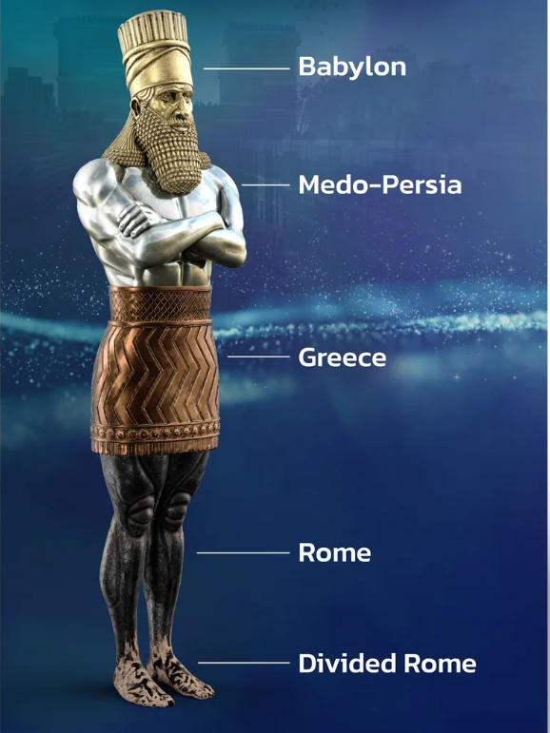

Slide 68
Fra Daniel 2:
”…I de kongers dage skal himlens Gud oprette et kongerige, som i al evighed ikke skal gå til grunde, og intet andet folk skal få kongemagten. Det skal knuse og tilintetgøre alle de andre kongeriger, men selv skal det bestå i al evighed.”

Slide 69
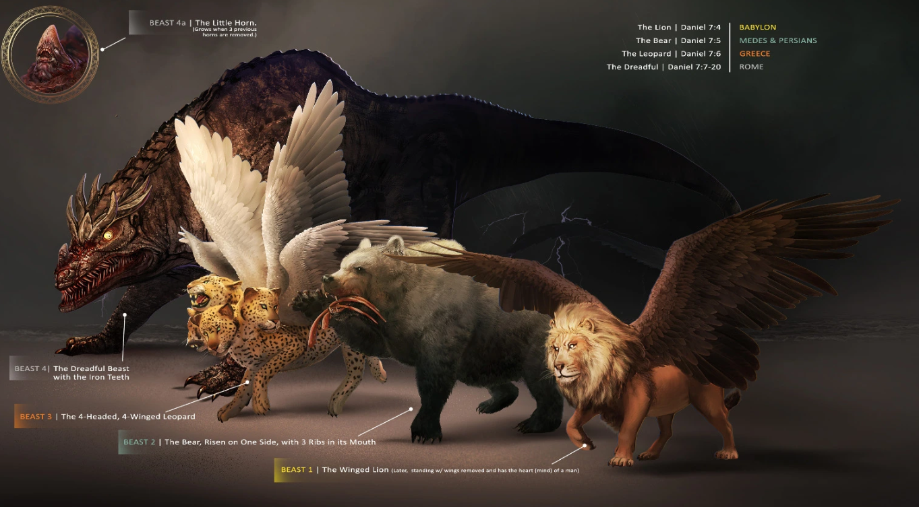

Slide 70
Daniel 7, 9: ”Troner blev stillet frem, og en gammel af dage tog sæde; hans klæder var hvide som sne, og håret på hans hoved var rent som uld.”
Daniel 7, 13-14: ”Med himlens skyer kom en, der så ud som en menneskesøn; han kom hen til den gamle af dage og blev ført frem for ham. Herredømme, ære og kongerige blev givet ham; alle folk, stammer og tungemål tjente ham. Hans herredømme er et evigt herredømme, som ikke skal forgå, hans kongerige skal ikke gå til grunde.
…..
At der er fire store dyr, betyder, at fire konger skal komme op af jorden, men den Højestes hellige skal overtage kongedømmet, og de skal beholde det i evighed og i evighedernes evighed.”

Slide 71
Efter opstandelsen: Kristus er nu konge!
Mattheus 28, 18-20:
”Mig er givet al magt i himlen og på jorden. Gå derfor hen og gør alle folkeslagene til mine disciple, idet i døber dem i Faderens og Sønnens og Helligåndens navn, og idet I lærer dem at holde alt det, som jeg har befalet jer. Og se, jeg er med jer alle dage indtil verdens ende.”

Slide 72
Disciplenes forvirring om kongeriget
Apostlenes Gerninger 1, 6: ”Herre, er det nu, at du vil genoprette riget for Israel?”
Han svarede: »Det er ikke jeres sag at kende tider eller timer, som Faderen har fastsat af egen magt. Men I skal få kraft, når Helligånden kommer over jer, og I skal være mine vidner både i Jerusalem og i hele Judæa og Samaria og lige til jordens ende.«”

Slide 73
Apostlenes Gerninger 2, 32-36:
”Denne Jesus har Gud ladet opstå. Det er vi alle vidner på. Han er ophøjet til Guds højre hånd og har fra Faderen fået Helligånden som lovet, og den har han nu udgydt. Det er det, I både ser og hører. For David steg ikke op til himlene, men siger selv: ”Herren sagde til min herre: Sæt dig ved min højre hånd, indtil jeg får lagt dine fjender som en skammel for dine fødder!” Så skal da hele Israels hus vide for vist, at den Jesus, som I har korsfæstet, har Gud gjort både til Herre og til Kristus”

Slide 74
Daniel 7, 13-14: ”Med himlens skyer kom en, der så ud som en menneskesøn; han kom hen til den gamle af dage og blev ført frem for ham. Herredømme, ære og kongerige blev givet ham; alle folk, stammer og tungemål tjente ham. Hans herredømme er et evigt herredømme, som ikke skal forgå, hans kongerige skal ikke gå til grunde.”

Slide 75
Guds Rige blev oprettet, da Jesus fik tronen i himlen.
Dette skete umiddelbart efter Kristi Himmelfart.
Guds rige er her på jorden, men har sin base (tronen) i himlen.

Slide 76
Del 4:
Guds Rige er
det Davidiske Kongerige

Slide 77
Apostlene var overbevist om, at det Davidiske Kongerige var genoprettet af Kristus ved at Han fik tronen i himlen.
Vi vil nu se på beviser fra Peter, Paulus, og Jakob

Slide 78
Løftet til David
2. Samuelsbog 7, 12:
”Når dine dage er omme, og du ligger til hvile hos dine fædre, vil jeg lade en af dine efterkommere, dit eget kød og blod, efterfølge dig, og jeg vil grundfæste hans kongedømme.”

Slide 79
Peters tale
(Ap. Gerninger 2)
Anledning: Udgydelsen af Helligånden
på pinsedagen

Slide 80
Apostlenes Gerninger 2
”Brødre, om patriarken David kan jeg ligeud sige til jer, at han er både død og begravet, og hans gravsted er hos os den dag i dag. Eftersom han var profet og vidste, at Gud med ed havde tilsvoret ham, at en af hans efterkommere skulle sidde på hans trone, forudså og talte han om Kristi opstandelse, da han sagde, at han ikke skulle blive i dødsriget, og hans krop ikke skulle se forrådnelse. Denne Jesus har Gud ladet opstå. Det er vi alle vidner på. Han er ophøjet til Guds højre hånd og har fra Faderen fået Helligånden som lovet, og den har han nu udgydt. Det er det, I både ser og hører. For David steg ikke op til himlene, men siger selv: ”Herren sagde til min herre: Sæt dig ved min højre hånd, indtil jeg får lagt dine fjender som en skammel for dine fødder!” Så skal da hele Israels hus vide for vist, at den Jesus, som I har korsfæstet, har Gud gjort både til Herre og til Kristus”

Slide 81
Løftet | Opfyldelse
En af Davids efterkommere skulle sidde på hans trone | → Kristi opstandelse (forudsagt af David i Salme 16) → Kristus, der sætter sig på sin trone ved Guds højre hånd (forudsagt af David i Salme 110).

Slide 82
Men kan det være rigtigt, at Davids trone står i himlen?
Første Krønikebog 28,5: ”Og af alle mine sønner – for Herren har givet mig mange sønner – udvalgte han min søn Salomo til at sidde på Herrens kongetrone og herske over Israel.”
Første Krønikebog 29,23: ”Salomo satte sig på Herrens trone som konge efter sin far David, og han havde lykken med sig. ”

Slide 83
Paulus’ tale
(Ap. Gerninger 13)
Anledning: Paulus prædiker for Jøderne i Antiokia om Jesus Kristus

Slide 84
Apostlenes Gerninger 13: 31-37:
”Og vi forkynder jer det evangelium, at løftet, der blev givet til fædrene, har Gud opfyldt for os, deres børn, da han lod Jesus opstå, sådan som der står skrevet i den anden salme: ”Du er min søn, jeg har født dig i dag.”
Og at Gud lod ham opstå fra de døde, så han ikke nogen sinde skal vende tilbage til forrådnelse, har han sagt således:
”For jeg vil opfylde de urokkelige løfter til David for jer!”
Derfor siger han også et andet sted:
”Din hellige vil du ikke lade se forrådnelse.”
For da David havde tjent sit slægtled, sov han hen efter Guds vilje og blev lagt hos sine fædre og så forrådnelse. Men han, som Gud oprejste, så ikke forrådnelse. Det skal I altså vide, brødre, at det er ved ham, der forkyndes jer syndsforladelse; og i alt det, hvori I ikke kunne gøres retfærdige ved Moseloven, bliver enhver, der tror, gjort retfærdige ved ham.”

Slide 85
Salme 2:
”Hvorfor er folkeslagene i oprør? Hvorfor lægger folkene planer, der ikke kan lykkes? Jordens konger rejser sig, fyrsterne slår sig sammen mod Herren og mod hans salvede: »Lad os sprænge deres lænker og befri os fra deres reb.« Han, som troner i himlen, ler, Herren spotter dem. Så taler han til dem i sin vrede og forfærder dem ved sin harme: »Jeg har indsat min konge på Zion, mit hellige bjerg! Jeg vil forkynde, hvad Herren har bestemt: Han sagde til mig: »Du er min søn, jeg har født dig i dag. På din bøn giver jeg dig folkene som ejendom og den vide jord som arvelod. Du skal knuse dem med et jernscepter, sønderslå dem som pottemagerens kar.« I konger, vær nu kloge, tag imod råd, I jordens dommere: Tjen Herren i frygt! Kys hans fødder i rædsel! Ellers bliver han vred, og I går til grunde; for hans vrede blusser hurtigt op. Lykkelig hver den, der søger tilflugt hos ham.”

Slide 86
Løftet | Opfyldelse
En af Davids efterkommere skulle sidde på hans trone | → Kristi opstandelse (Salme 2: ”jeg har født dig i dag”) → Kristus er blevet konge (Salme 2: ”Jeg har indsat min konge på Zion, mit hellige bjerg”)

Slide 87
Esajas Bog 55, 1-5:
”Kom, alle I, der tørster, kom og få vand! Kom, I, der ingen penge har! Køb korn, og spis! Kom og køb korn uden penge, vin og mælk uden betaling! Hvorfor betaler I penge for noget, der ikke er brød, jeres løn for noget, der ikke mætter? Hør dog på mig, så skal I spise godt og svælge i fede retter. Vend øret til mig, og kom, hør på mig, så skal I leve! Jeg vil slutte en evig pagt med jer, opfylde de urokkelige løfter til David; jeg gjorde ham til et vidne for folkene, til fyrste og hersker over folkene. Du skal kalde på et folk, du ikke kender, et folk, der ikke kender dig, kommer løbende til dig, for Herren din Guds skyld, Israels Hellige gør dig herlig.”

Slide 88
”Jeg vil slutte en evig pagt med jer, opfylde de urokkelige løfter til David”
Hvordan hænger det sammen?
Kristi opstandelse
Kristus bliver konge (i himlen)
Kristus udgyder Ånden
Evigt liv er nu muligt igennem Ånden
Den Nye Pagt er etableret

Slide 89
Profeti | Opfyldelse
Kongen, der skulle regere… | Jesus Kristus, der regerer…
…på Davids trone, | …på tronen i himlen,
Der skal være retfærdighed, fred, og glæde i kongeriget. | Enhver, som er gået ind i Guds Rige har retfærdighed, glæde og fred i Helligånden.

Slide 90
Hvis Guds (konge)rige er oprettet, hvad er det så vi venter på?
Hvad sker der, når Jesus kommer igen?
Hvordan fortolker vi Johannes Åbenbaringen 20 om
tusindårsriget?
Hvem er Guds folk? Har Gud stadigvæk en plan med Israel?
Hvad med den Store Trængsel?

Slide 91
Jakobs tale
(Ap. Gerninger 15)
Anledning: Nogle Jødiske kristne prøvede at forpligte nogle hedninger, som var kommet til tro, til at omskære sig.
Jakob citerer Amos, for at vise, at det var Guds plan, at hedningerne ville blive en del af Guds folk.

Slide 92
Apostlenes gerninger 15:13-18:
”Da de tav, tog Jakob ordet og sagde: »Brødre, hør på mig! Simeon har fortalt, hvordan Gud allerede har sørget for at skaffe sig et folk af hedninger for sit navn. Og det stemmer overens med profeternes ord, sådan som der står skrevet: ”Derefter vender jeg tilbage og genopbygger Davids faldne hytte; jeg genopbygger det, der er revet ned, og genrejser den, så at de øvrige mennesker kan søge Herren, alle de folk, som mit navn er nævnt over, siger Herren, som har gjort dette kendt fra evighed af.”

Slide 93
Amos 9, 11-12:
”På den dag rejser jeg Davids faldne hytte; jeg tætner revnerne, rejser det, der er revet ned, og genopbygger den som i fortidens dage, så at de kan tage hele Edom i besiddelse og alle de folk, som mit navn er nævnt over, siger Herren, og han vil gøre det.”

Slide 94
Argumentet:
Davids hytte skulle genopbygges, med det formål, at også hedningerne kunne blive til Guds folk.
(”de øvrige mennesker kan søge Gud”)
2. Hedningerne er blevet til Guds folk
(”Gud har allerede skaffet sig et folk af hedninger for hans navn”).
Konklusion:
Det davidiske kongerige er genoprettet
(”Davids faldne hytte er genopbygget”)

Slide 95
Det himmelske Jerusalem/Zion

Slide 96
Salme 110:
”Dit magtfulde scepter rækker Herren fra Zion.”
Salme 2:
”Jeg har indsat min konge på Zion, mit hellige bjerg!”

Slide 97
Esajas Bog 28, 16:
”Derfor siger Gud Herren: »Se, i Zion lægger jeg en grundsten, en prøvet sten. Det er en kostbar hjørnesten, der lægges. den, der tror, skal ikke være urolig.”

Slide 98
Første Peterbrev 2, 6:
”Kom til ham, den levende sten, som blev vraget af mennesker, men er udsøgt og kostbar for Gud og lad jer selv som levende sten bygges op til et åndeligt hus, til et helligt præsteskab, der bringer åndelige ofre, som takket være Jesus Kristus er kærkomne for Gud. For der står i Skriften: ”Se, i Zion lægger jeg en hjørnesten, udvalgt og kostbar. Den, der tror på ham, skal ikke blive til skamme.” For jer, som tror, er den altså kostbar; men for dem, som ikke tror, er den sten, bygmestrene vragede, blevet hovedhjørnesten og en anstødssten, en klippe til at snuble over; det er dem, der tager anstød i deres ulydighed mod ordet, og dertil var de også bestemt. Men I er en udvalgt slægt, et kongeligt præsteskab, et helligt folk, et ejendomsfolk, for at I skal forkynde hans guddomsmagt, han, som kaldte jer ud af mørket til sit underfulde lys, I, som før ikke var et folk, men nu er Guds folk, I, som ikke fandt barmhjertighed, men nu har fundet barmhjertighed.”

Slide 99
Hebræerbrevet 12, 22:
”Nej, I er kommet til Zions bjerg, til den levende Guds by, det himmelske Jerusalem, til titusinder af engle, en festforsamling, og en menighed af førstefødte, som er indskrevet i himlene, og til en dommer, der er alles Gud, til deres ånder, som er retfærdige og har nået målet, til Jesus, den nye pagts formidler, og til et rensende blod, der taler stærkere end Abels.”
→Zion er altså det himmelske Jerusalem, hvor Kristus regerer!

Slide 100
”Kongen indsat på Zion” (Salme 2/ Salme 110)
=
Jesus Kristus, siddende på tronen i himlen

Slide 101
Gud bygger på Kristus et åndeligt hus,
bestående af alle, som er blevet Guds folk, nemlig Kristi Kirke

Slide 102
Konklusioner:
1. Guds Rige er et åndeligt rige, ikke et politisk rige.
2. Guds Rige har sin base i himlen, men er tilstede her på jorden.
3. Guds Rige blev oprettet for 2000 år siden, da Jesus fik sin trone i himlen.
4. Guds Rige er det davidiske kongerige.

Slide 103
Profeti | Opfyldelse
Kongen, der skulle regere… | Jesus Kristus, der regerer…
…på Davids trone, | …på tronen i himlen,
Der skal være retfærdighed, fred, og glæde i kongeriget. | Enhver, som er gået ind i Guds Rige har retfærdighed, glæde og fred i Helligånden.

Slide 104
HERFRA !!

Slide 105
Profeti | Opfyldelse
Kongen, der skulle regere… | Jesus Kristus, der regerer…
…på Davids trone, | …på tronen i himlen,
…fra Jerusalem/Zion | …fra det himmelske Jerusalem/Zion,
…over sit folk Israel/Jakobs hus. | …over det åndelige Israel, Jesu Kirke, alle mennesker som er gået ind i Guds Rige ved den åndelige fødsel.
Der skal være retfærdighed, fred, og glæde i kongeriget. | Enhver, som er gået ind i Guds Rige har retfærdighed, glæde og fred i Helligånden.

Slide 106
Profeti | Opfyldelse
Kongen, der skulle regere… | Jesus Kristus, der regerer…
…på Davids trone, | …på tronen i himlen,
…fra Jerusalem/Zion | …fra det himmelske Jerusalem/Zion,
…over sit folk Israel/Jakobs hus. | …over det åndelige Israel, Jesu Kirke, alle mennesker som er gået ind i Guds Rige ved den åndelige fødsel.
Der skal være retfærdighed, fred, og glæde i kongeriget. | Enhver, som er gået ind i Guds Rige har retfærdighed, glæde og fred i Helligånden.

Slide 107
Profeti | Opfyldelse
Kongen, der skulle regere… | Jesus Kristus, der regerer…
…på Davids trone, | …på tronen i himlen,
…fra Jerusalem/Zion | …fra det himmelske Jerusalem/Zion,
…over sit folk Israel/Jakobs hus. | …over det åndelige Israel, Jesu Kirke, alle mennesker som er gået ind i Guds Rige ved den åndelige fødsel.
Der skal være retfærdighed, fred, og glæde i kongeriget. | Enhver, som er gået ind i Guds Rige har retfærdighed, glæde og fred i Helligånden.

Slide 108
Hebræerbrevet 11, 8-10:
”I tro adlød Abraham kaldet til at bryde op og drage til et sted, som han skulle få i eje, og han drog af sted uden at vide, hvor han kom hen. I tro slog han sig ned i det forjættede land som i et fremmed land og boede i telte sammen med Isak og Jakob, medarvingerne til det samme løfte; for han ventede på byen med de faste grundvolde, hvis bygmester og skaber er Gud.”

Slide 109
Johannes Åbenbaringen 19, 11-14:
Og jeg så himlen åben, og se, der var en hvid hest, og han, der rider på den, hedder Tro og Sanddru, og han dømmer og strider med retfærdighed. Hans øjne er som luende ild, på hovedet har han mange kroner, og han har et navn indskrevet, som ingen kender undtagen han selv. Han er klædt i en kappe dyppet i blod, og hans navn er Guds Ord. Hærene i himlen fulgte ham på hvide heste og var klædt i lysende rene linnedklæder. Ud af hans mund står et skarpt sværd, som han kan slå folkeslagene med…
Jesus Kristus erobrer verden med sit ord:
De, der lytter til Ham, bliver en del af Hans rige.
De, der nægter at lytte, kommer under Hans dom.

Slide 110
Peters Første Brev 2, 5:
”Kom til ham, den levende sten, som blev vraget af mennesker, men er udsøgt og kostbar for Gud og lad jer selv som levende sten bygges op til et åndeligt hus, til et helligt præsteskab”

Slide 111
Salme 110:
Salme af David. ”Herren sagde til min herre: »Sæt dig ved min højre hånd, indtil jeg får lagt dine fjender som en skammel for dine fødder!« Dit magtfulde scepter rækker Herren fra Zion, hersk midt blandt dine fjender! Dit folk møder villigt frem på din kampdag. »På hellige bjerge har jeg født dig som dug af morgenrødens moderskød.«
Herren har svoret og angrer det ikke: »Du er præst for evigt på Melkisedeks vis.« Herren er ved din højre side, på sin vredes dag knuser han konger. Han holder dom blandt folkene, han dynger ligene op, han knuser hoveder ud over den vide jord. Af bækken ved vejen drikker han, derfor kan han løfte hovedet.”

Slide 112
Ap. Gerninger 4, 23-29:
”»Herre, du, som har skabt himlen og jorden og havet med alt, hvad de rummer, du, som har sagt ved Helligånden gennem din tjener, vor fader David:
”Hvorfor var folkeslagene i oprør? Hvorfor lagde folkene planer, der ikke kan lykkes? Jordens konger rejste sig, fyrsterne slog sig sammen mod Herren og mod hans salvede.” Ja, i sandhed, de har slået sig sammen i denne by mod din hellige tjener Jesus, som du har salvet, både Herodes og Pontius Pilatus, sammen med folkene og Israels stammer for at udføre det, som din hånd og vilje forud havde bestemt skulle ske. Og nu, Herre, se dog deres trusler, og giv dine tjenere at tale dit ord med fuld frimodighed; ræk din hånd ud til helbredelse, så der sker tegn og undere ved din hellige tjener Jesu navn.« Da de havde bedt, rystedes det sted, hvor de var forsamlet, og de blev alle fyldt af Helligånden, og de forkyndte Guds ord med frimodighed.”

Slide 113
”På din bøn giver jeg dig folkene som ejendom, og den vide jord som arvelod.”
→ ”Gå derfor hen og gør alle folkeslagene til mine disciple”
→ ”skal der prædikes omvendelse til syndernes forladelse for alle folkeslag. I skal begynde i Jerusalem.”
→ ”og I skal være mine vidner både i Jerusalem og i hele Judæa og Samaria og lige til jordens ende (lige til den vide jord)”

Slide 114
”Du skal knuse dem med et jernscepter, sønderslå dem som pottemagerens kar. Konger, vær nu kloge, tag imod råd, I jordens dommere: Tjen Herren i frygt! Kys hans fødder i rædsel! Ellers bliver han vred, og I går til grunde; for hans vrede blusser hurtigt op. Lykkelig hver den, der søger tilflugt hos ham.”
Johannes Åbenbaringen 12,5:
”Og hun fødte en søn, en dreng, som skal vogte alle folkeslagene med et jernscepter.”

Slide 115
Hebræerbrevet 12, 22:
”Nej, I er kommet til Zions bjerg, til den levende Guds by, det himmelske Jerusalem, til titusinder af engle, en festforsamling, og en menighed af førstefødte, som er indskrevet i himlene, og til en dommer, der er alles Gud, til deres ånder, som er retfærdige og har nået målet, til Jesus, den nye pagts formidler, og til et rensende blod, der taler stærkere end Abels.”

Slide 116
Et jernscepter er et scepter, som aldrig kan brydes.
→ Guds Rige vil bestå i al evighed.
mennesker som søger tilflugt hos ham
→vil Han vogte over.
mennesker, som forbliver i rebellion,
→vil Han knuse/sønderslå

